Slide 1
义教中图版教材特色与
教师使用感受
广东省韶关市教育科学研究院 李文
2023-12-01

Slide 2

目录
一
教师对不同版本教材的的态度
二
义教中图版教材特色与韶关地理教师使用感受

Slide 3
一、 教师对不同版本教材的的态度
1. 教学经验丰富的骨干教师
2. 新入职教师和乡镇非专业教师
3. 五年左右的青年教师

Slide 4
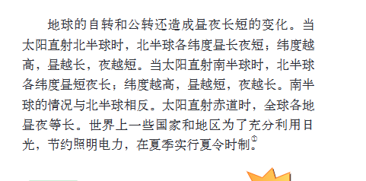
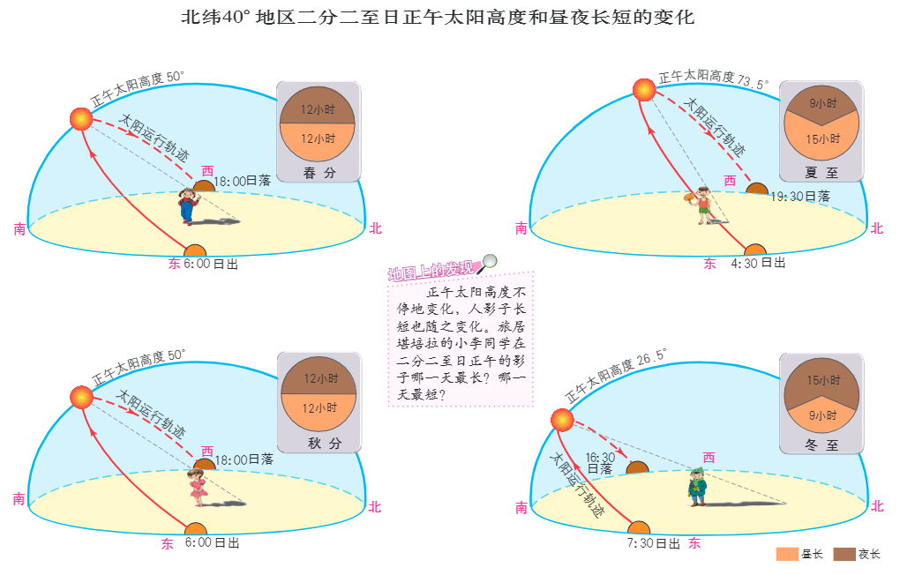
二、义教中图版教材特色与韶关地理教师使用感受
（一）教材特色与使用体验
1. 图表类型和内容丰富多样，主题突出。
案例1
在每个章节都有对应的代表性的图片和典型的图表

Slide 5
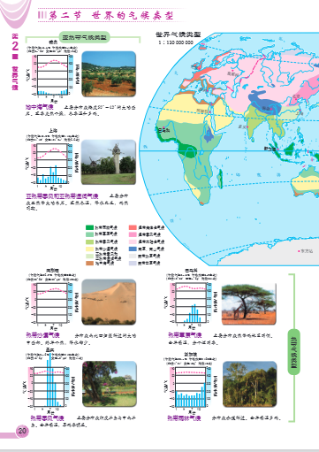

二、义教中图版教材特色与韶关地理教师使用感受
（一）教材特色与使用体验
案例2
把“世界气候”的全部知识都通过地图的形式展现出来，非常有利于学生的理解和记忆。

Slide 6
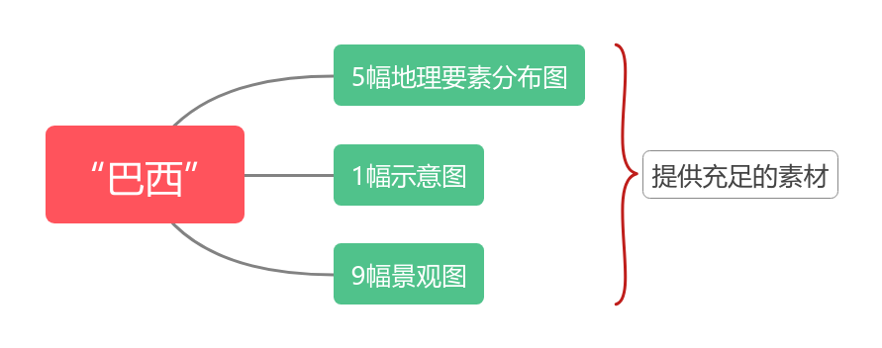
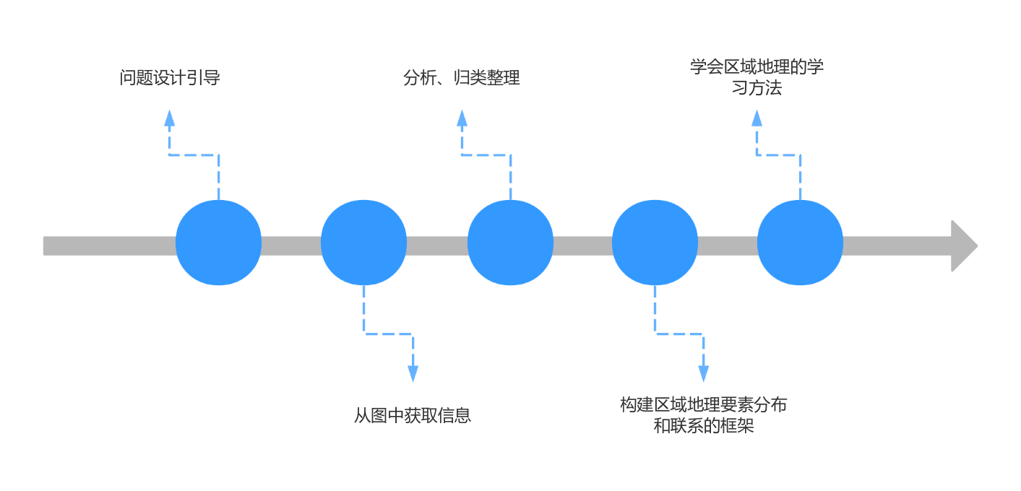
二、义教中图版教材特色与韶关地理教师使用感受
（一）教材特色与使用体验
案例3

Slide 7


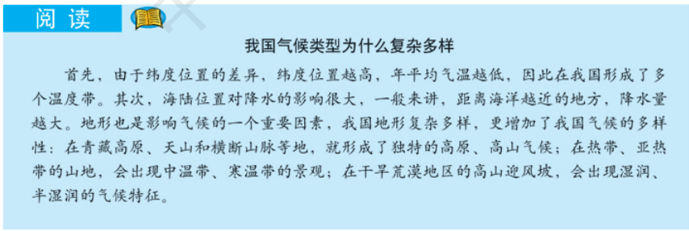
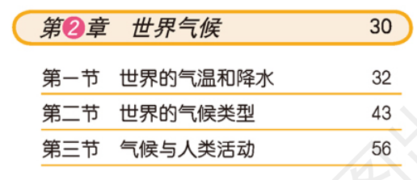
二、义教中图版教材特色与韶关地理教师使用感受
（一）教材特色与使用体验
2. 区域地理编排体从中国到世界，符合由近及远的认知规律，但要注意学习内容之间的衔接。
如“天气与气候”部分课程标准的内容要求是
两个内容要求在能力上是有明显差异的，“结合实例，说明纬度位置、海陆分布、地形等对气候的影响。”是“简要分析影响中国气候的主要因素。”的知识和能力基础。
七年级上册
八年级上册

Slide 8
二、义教中图版教材特色与韶关地理教师使用感受
（一）教材特色与使用体验
3. 章节首页列出学习内容纲要和学习指南
章首的“主要内容”目录——让教师、学生大致了解本章的主要内容，并且快速地在教材中检索出具体内容。
“学习指南”——便于老师掌握教学的重点（尤其是年轻教师和非专业的地理乡镇地理教师），同时为学生自主学习或预习提供清晰的指引。

Slide 9
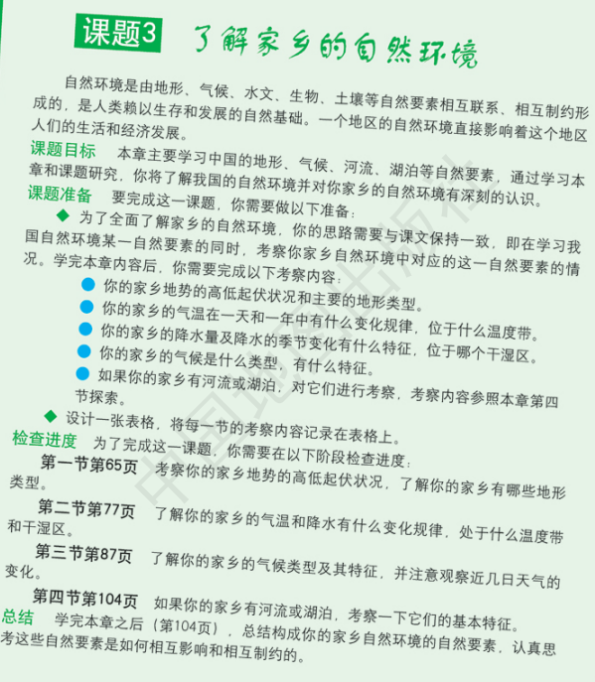
二、义教中图版教材特色与韶关地理教师使用感受
（一）教材特色与使用体验
4.每章的课题栏目设计能够显著促进以评估促进学习的效果，突显学习的价值。
例如，在七年级上册第三章的课题
课题把学习过程和评价结合起来，帮助学生把了地理要素的知识学习与解释身边的地理现象相结合，学以致用，达到知识迁移运用的目的。

Slide 10
二、义教中图版教材特色与韶关地理教师使用感受
（一）教材特色与使用体验
5.复习题的数量适中，形式多样，对学生巩固课堂知识有很好的帮助。

Slide 11
二、义教中图版教材特色与韶关地理教师使用感受
（一）教材特色与使用体验
6. 教材的正文部分文字虽然不多，但是重点突出。

Slide 12
二、义教中图版教材特色与韶关地理教师使用感受
（二）教材使用过程中的希望
02
希望出版社提供更多的与教材配套的教学设计案例、教学资源等；
01
根据地理教育要求的变化，加快资料更新速度；
03
希望提供教材专家对课标、教材解读的内容视频专题讲座资源；

Slide 13
谢谢您的聆听！

